Slide 1







FitnessControl
Приложение для занятий спортом с блокировкой за 10 минут до начала тренировки и всеми необходимыми функциями для поддержания здорового образа жизни.

Slide 2

АКТУАЛЬНОСТЬ ИДЕИ
Актуальность обусловлена необходимостью начать борьбу с прокрастинацией.
От 20% до 40% взрослого населения по статистке испытывают прокрастинацию
Около 5%-10% страдают хронической прокрастинацией
Более 50% студентов признаются в том, что часто прокрастинируют
Приблизительно 3%-7% населения России регулярно ходят в спортзал

Slide 3
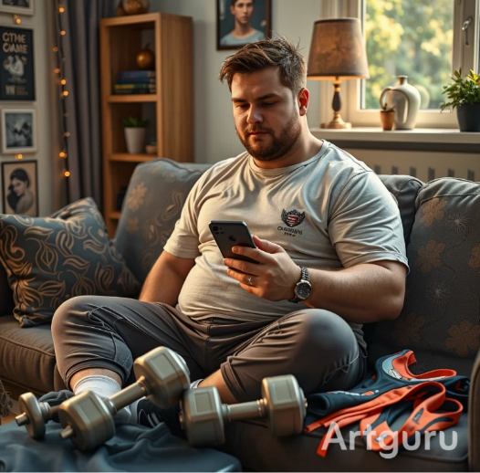
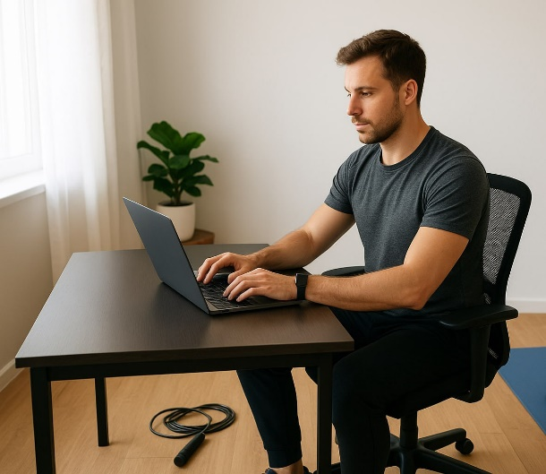
ЦЕЛЕВАЯ АУДИТОРИЯ
Контекстный сегмент:
Кто?- Люди, желающие поддерживать себя в форме
Ситуация?- Хотят поддерживать здоровый образ жизни
Проблема?- Отсутствие мотивации, закомплексованность, страхи, отсутствие внешнего контроля
Потери?- Эмоциональные, вред здоровью

Slide 4
ПРОБЛЕМА
Проблема клиента: отсутствие самоконтроля для занятий спортом.
Существующие решения недостаточны, так как в них не решается проблема предотвращения появления внешних раздражителей, не повышается уровень самоконтроля.
(По данным исследования, более половины людей, начинающих тренировки в фитнес-клубах, бросают занятия в первые два месяца, потренировавшись всего 15–20 раз)

Slide 5
ЦЕННОСТЬ, ЦЕННОСТНОЕ ПРЕДЛОЖЕНИЕ
Мы, компания FitnessControl
помогаем начинающим ЗОЖ
в ситуации быстрой потери интереса и нехватки воли
решать проблему дисциплины и контроля
с помощью технологии отчета в конце тренировки
и получать ценность гарантированного результата, экономии времени и формирования устойчивости спортивной привычки без усилий над собой

Slide 6
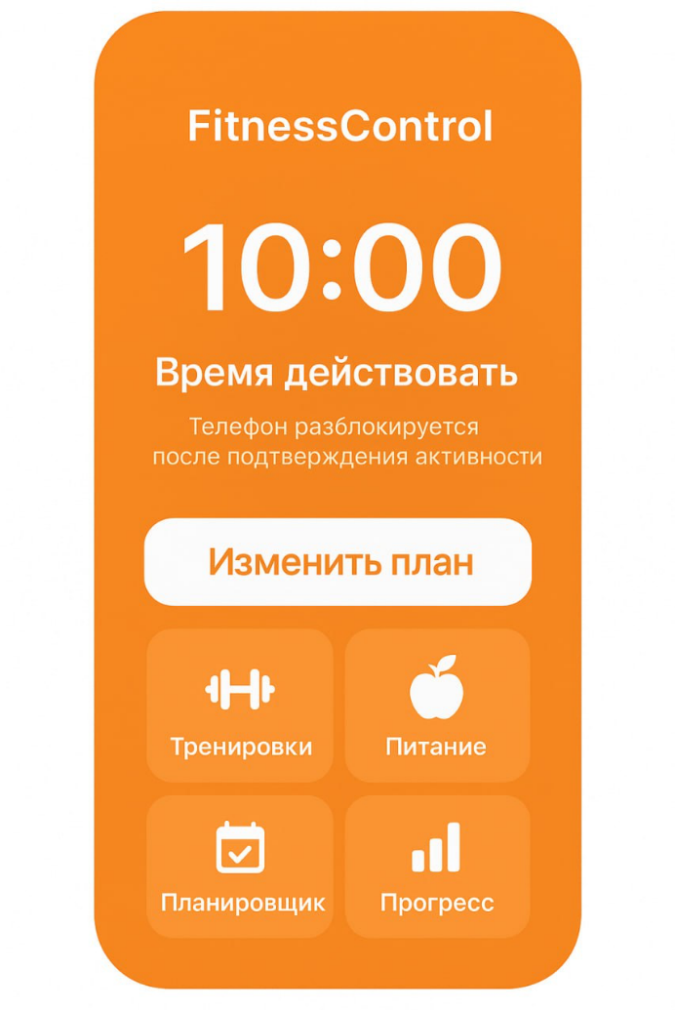
РЕШЕНИЕ
Создание мобильного приложения с использованием технологии ИИ
Формирование самоконтроля через блокировку телефона
Решение на рынке, которое не напоминает, а физически предотвращает пропуск тренировки через устройство
Адаптация плана тренировок на основе данных о восстановлении

Slide 7
РЕШЕНИЕ
Оборудование: Рабочие станции, серверное оборудование, мобильные устройства
Помещение: Офисное пространство, помещение для записи контента
Программное обеспечение: среды разработки, языки программирования, системы управления базами данных, системы контроля версий, инструменты UI/UX, сервисы для тестирования, платформы для аналитики и тд
Материалы для 1 шт продукта: человеческий ресурс, облачные ресурсы
Технологические операции для 1 шт. продукта: исследование и планирование, разработка, тестирование и обеспечение качества, развертывание, мониторинг и поддержка

Slide 8
РЫНОК
ОПИШИТЕ РЫНОК В 5 ПРЕДЛОЖЕНИЯХ?
Мы работаем на рынке B2C, с перспективой выхода на B2B
Размер нашей ЦА- 1,5-2 млн человек в РФ
Стоимость нашего решения составит 299 руб- ежемесячная подписка; 199руб- годовой абонемент. Итого- 2388 руб в год.
В первый год прогнозируем охват 0,8% от ядра ЦА- 12.000-16.000 платящих пользователей
Годовой доход: 28-38 млн рублей
P.s более подробный подсчет можете увидеть в бизнес - модели

Slide 9
КОНКУРЕНТЫ
KeepFit, Zojy Fit, Яндекс здоровье+Яндекс питание, Google Fit+Google Food Coach
Наше преимущество:
Полностью автоматизированная система контроля концентрации внимания пользователя
Интеграция со встроенными функциями смартфона для измерения шагов и пульса
Возможность временной блокировки устройства до окончания занятия
Простота использования и доступная цена

Slide 10
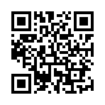
БИЗНЕС-МОДЕЛЬ
БИЗНЕС-МОДЕЛЬ* - Подписка+ Абонемент
Что продаем?- Подписка на мобильное приложение с функцией «принудительной мотивации»
Кому продаем?-Люди с лишним весом, начинающие ЗОЖ, фрилансеры с нарушенным графиком
Какую пользу и выгоду получает клиент?- Формирование спортивной привычки через технологию принудительной мотивации, экономя время и силы на борьбу с ленью

Slide 11
ТЕКУЩИЕ РЕЗУЛЬТАТЫ
Сформирована команда
Разработана концепции стартапа
Проведены глубинные интервью для определения конкретной ЦА
Проведен анализ конкурентов
Определена ниша
Найдены потенциальные партнеры
Проведена проверка гипотез через опрос
Началась разработка дизайна интерфейса приложения

Slide 12
КОМАНДА СТАРТАПА
Гирина Алина Максимовна
Вдохновитель ,руководитель
Менеджер по маркетингу и комьюнити. Разработка концепции для ведения социальных сетей о продукте.
Навыки коммуникации, ведение соц сетей, организация мероприятий
Коробкова Алла Андреевна
Контролер, исполнитель
Руководитель проекта, заполнение businesschain и Projects
Организационные навыки, тайм- менеджмент, стратегическое планирование
Андреева Виктория Андреевна
Генератор идей, мотиватор
UX/UI дизайнер, копирайтер. Разработка интерфейса приложения
Креативное мышление, умение работать с Figma, создание текстов

Slide 13
КОМАНДА СТАРТАПА
Акмырзаева Аймээрим Абдырашидовна
Лозиняк Радомир Юрьевич
Снабженец
Исполнительная работа. Поиск потенциальных партнеров.
Навыки ведения переговоров, поиска и анализа информации
Мотиватор, исполнитель
Анализ рынка, конкурентов
Навыки убеждения, публичных выступлений, умение мотивировать команду
Саркисян Данила Артемович
Аналитик, исполнитель
IT специалист, разработчик
Технические навыки, аналитический склад ума

Slide 14
ПЛАНЫ РАЗВИТИЯ
Разработка интерфейс приложения
Разработка прототипа приложения
Начать вести социальные сети для продвижения приложения
Проверить спрос и жизнеспособность концепции приложения без разработки

Slide 15
Запрос
Партнерам- экспертиза в области маркетинга и продвижения, каналы привлечения пользователей, доступ к оборудованию
Ожидаемые результаты: Улучшение контента, повышение узнаваемости, расширение базы пользователей
инвесторам, фондам – 5.000.000
Результаты: быстрый рост числа пользователей, достижение ключевых показателей эффективности, прибыльная отдача от инвестиций
Университету- набор участников, наука о питании, поведенческая психология, доступ к оборудованию
Результаты: повышение доверия на рынке благодаря исследованиям, научное подтверждение эффективности, установление взаимовыгодного партнерства

Slide 16

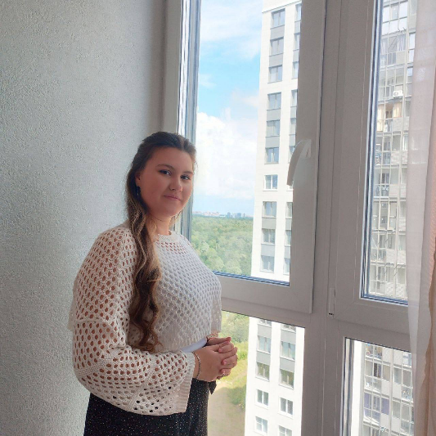
КОНТАКТЫ ЛИДЕРА
Фото

